Slide 1


《图书管理系统》
本期给大家带来的是Vue3+Node.js实战《图书管理系统》
该实战具备以下特色： 1、超简洁的UI风格，学技术不再摸不着西北
2、超硬核的技术体系：
Vue3+Vite+Node.js+Express+MySQL
3、超流畅的编码体验，代码简洁、清晰易懂，保姆式教学
4、全程编写JavaScript，前后端通吃
5、无敌神器VSCode搞定所有！没错，数据库也能搞定！！
你，只需一个VSCode，即可全栈式开发本系统！
心动了吗？——行动起来，Go Go Go！！！

Slide 2
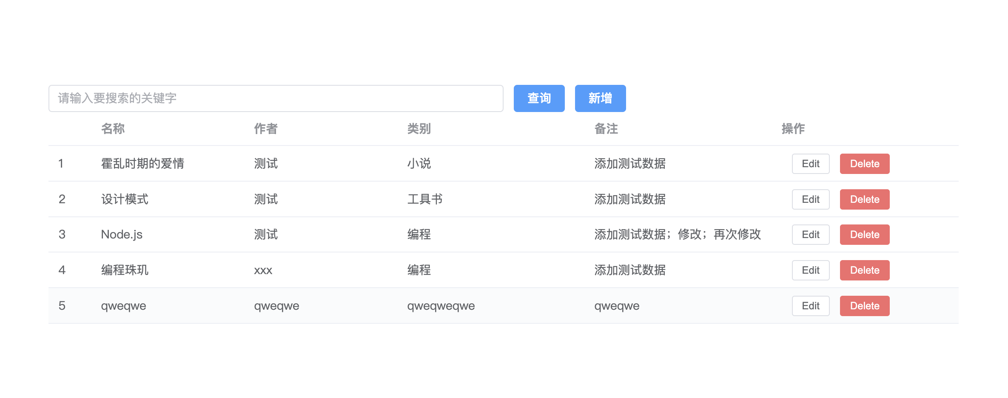
Part1
功能演示

Slide 3
Part2
本教程是Vue+Node.js技术体系，Express框架下的web应用，需要
一定程度的基础，包括但不限于以下： 1、JavaScript
2、Vue3
3、Node.js
如果学习本教程有上手难度，可以参考相关基础教程。

Slide 4
开发环境和技术栈
操作系统：Windows （教学中用的MacOS，但是不影响，代码和命令均通用）
开发工具：Visual Studio Code
Node.js版本：18.14.0 (建议保持在18+）
包管理器：npm 9.3.1、pnpm 7.16.1 （两者选一种即可）
前端框架：Vue3.2
脚本语言：TypeScript
构建工具：Vite
后端框架：Express（基于 Node.js 平台，快速、开放、极简的 Web 开发框架）
数据访问：MySQL

Slide 5
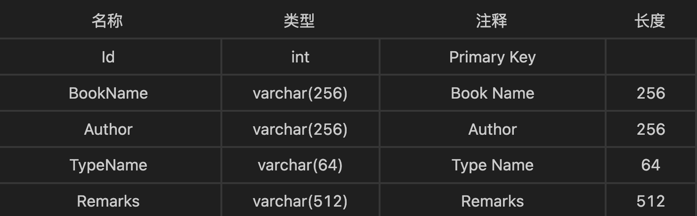
表设计分析

Slide 6
建库建表
CREATE DATABASE zx_rise_booksystem
DEFAULT CHARACTER SET = 'utf8mb4';
CREATE TABLE Book(
Id int NOT NULL PRIMARY KEY AUTO_INCREMENT COMMENT 'Primary Key',
BookName VARCHAR(256) COMMENT 'Book Name',
Author VARCHAR(256) COMMENT 'Author',
TypeName VARCHAR(64) COMMENT 'Type Name',
CreateTime DATETIME COMMENT 'Create Time',
UpdateTime DATETIME COMMENT 'Update Time',
Remarks VARCHAR(512) COMMENT 'Remarks'
) DEFAULT CHARSET UTF8 COMMENT '';

Slide 7
使用Vite构建Vue3+TS项目
什么是Vite？——下一代的前端工具链，构建工具
怎么使用Vite创建项目？
pnpm create vite zhaoxi_systembook_web
选择Vue3，之后再选择TS

Slide 8
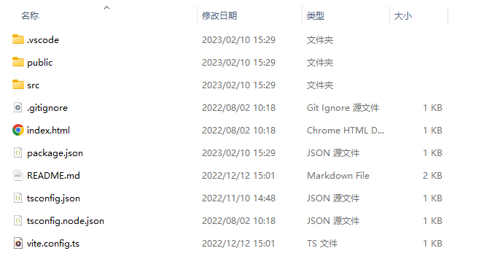
项目目录介绍

Slide 9
修改Vite配置文件
设置项目启动后默认打开浏览器
设置ip
设置端口

Slide 10

Element Plus介绍
基于 Vue 3，面向设计师和开发者的组件库

Slide 11
安装以及导入Element Plus
pnpm install element-plus
import { createApp } from 'vue'
import ElementPlus from 'element-plus'
import 'element-plus/dist/index.css'
import App from './App.vue'
const app = createApp(App)
app.use(ElementPlus)
app.mount('#app')

Slide 12
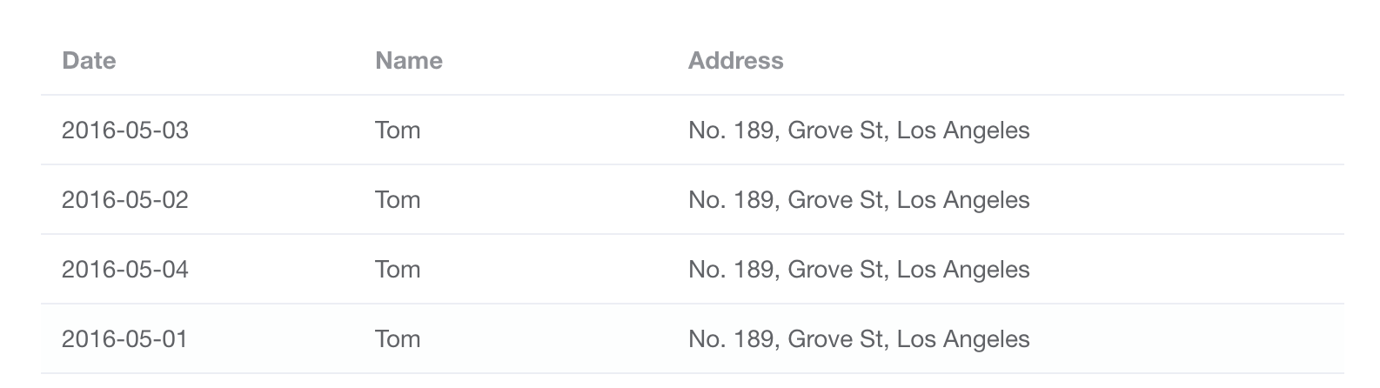
使用Table组件完成列表界面展示

Slide 13
Vue组件传值与计算属性
el-dialog v-model="dialogVisible"
const props = defineProps({
isShow: Boolean,
info: Object
})
const dialogVisible = computed(() => props.isShow)

Slide 14
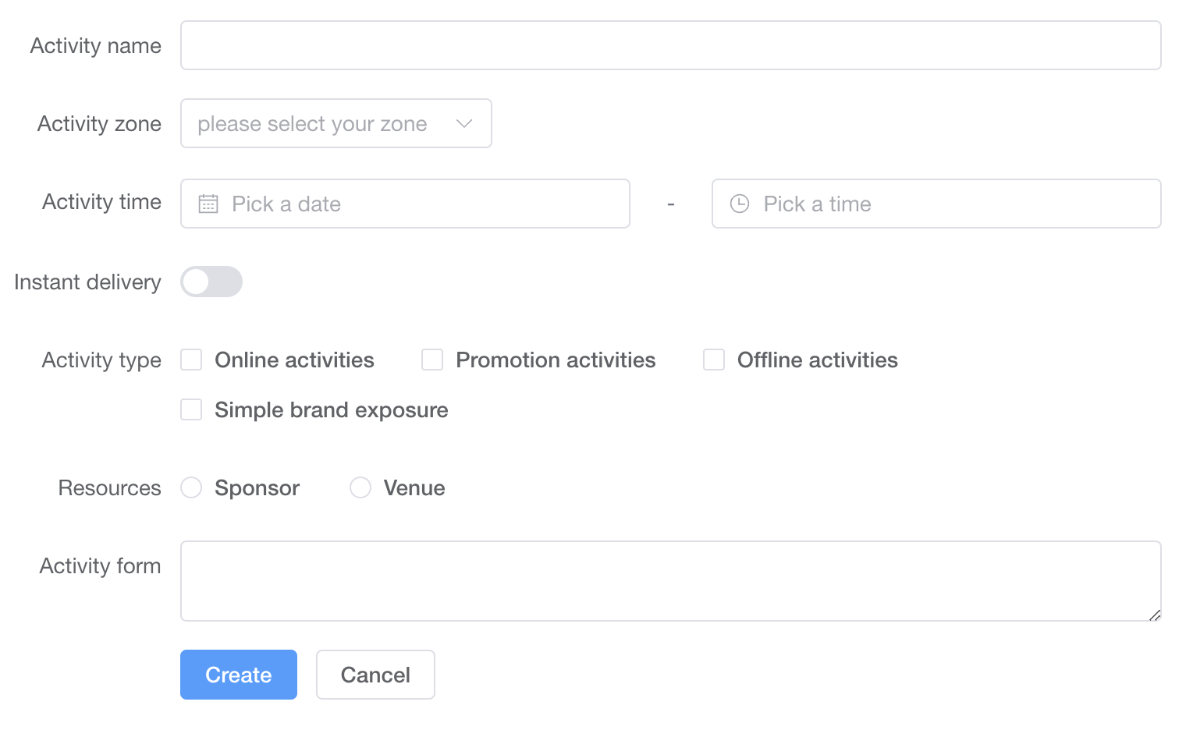
使用Form组件完成编辑界面

Slide 15
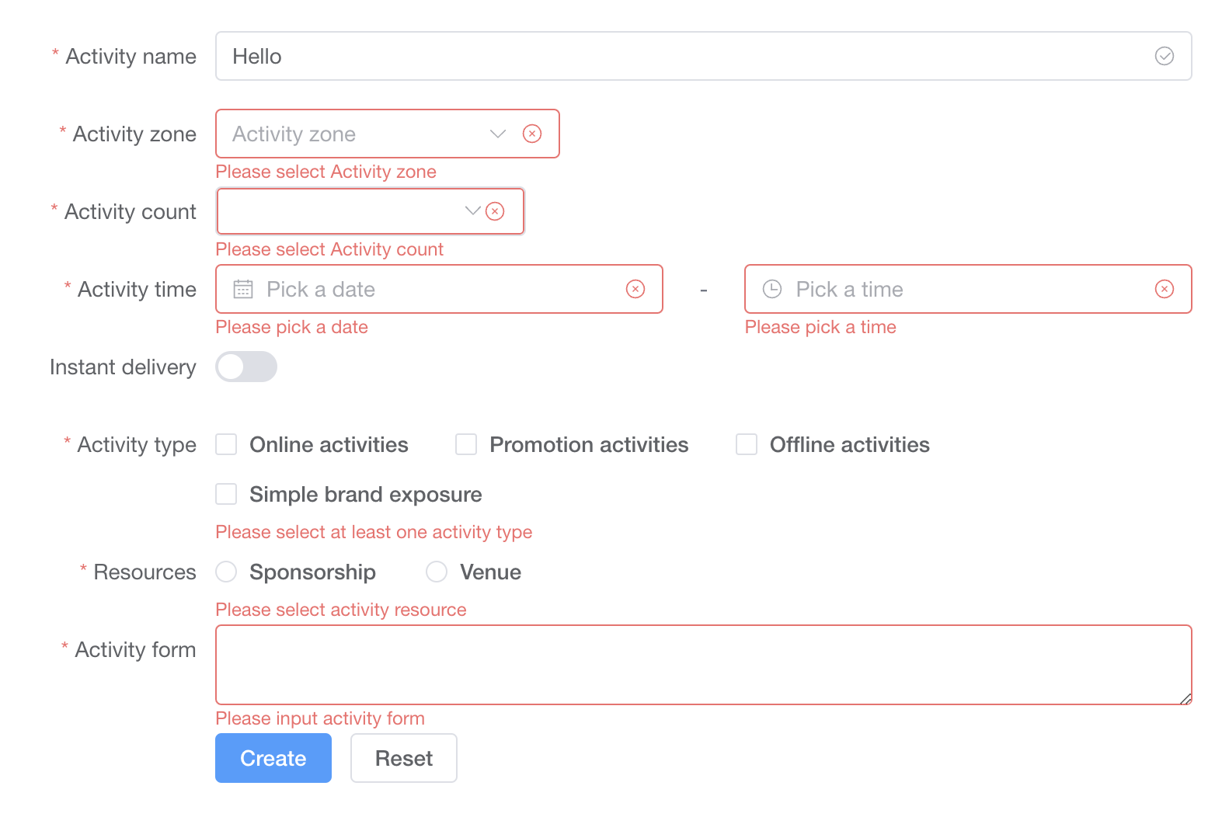
Form表单验证

Slide 16
Vue事件监听
watch(() => props.info, (newInfo) => {
if (newInfo) {
form.value = {
Id: newInfo.Id,
BookName: newInfo.BookName,
Author: newInfo.Author,
TypeName: newInfo.TypeName,
Remarks: newInfo.Remarks
}
}
})

Slide 17
Node.js项目初始化
pnpm init

Slide 18
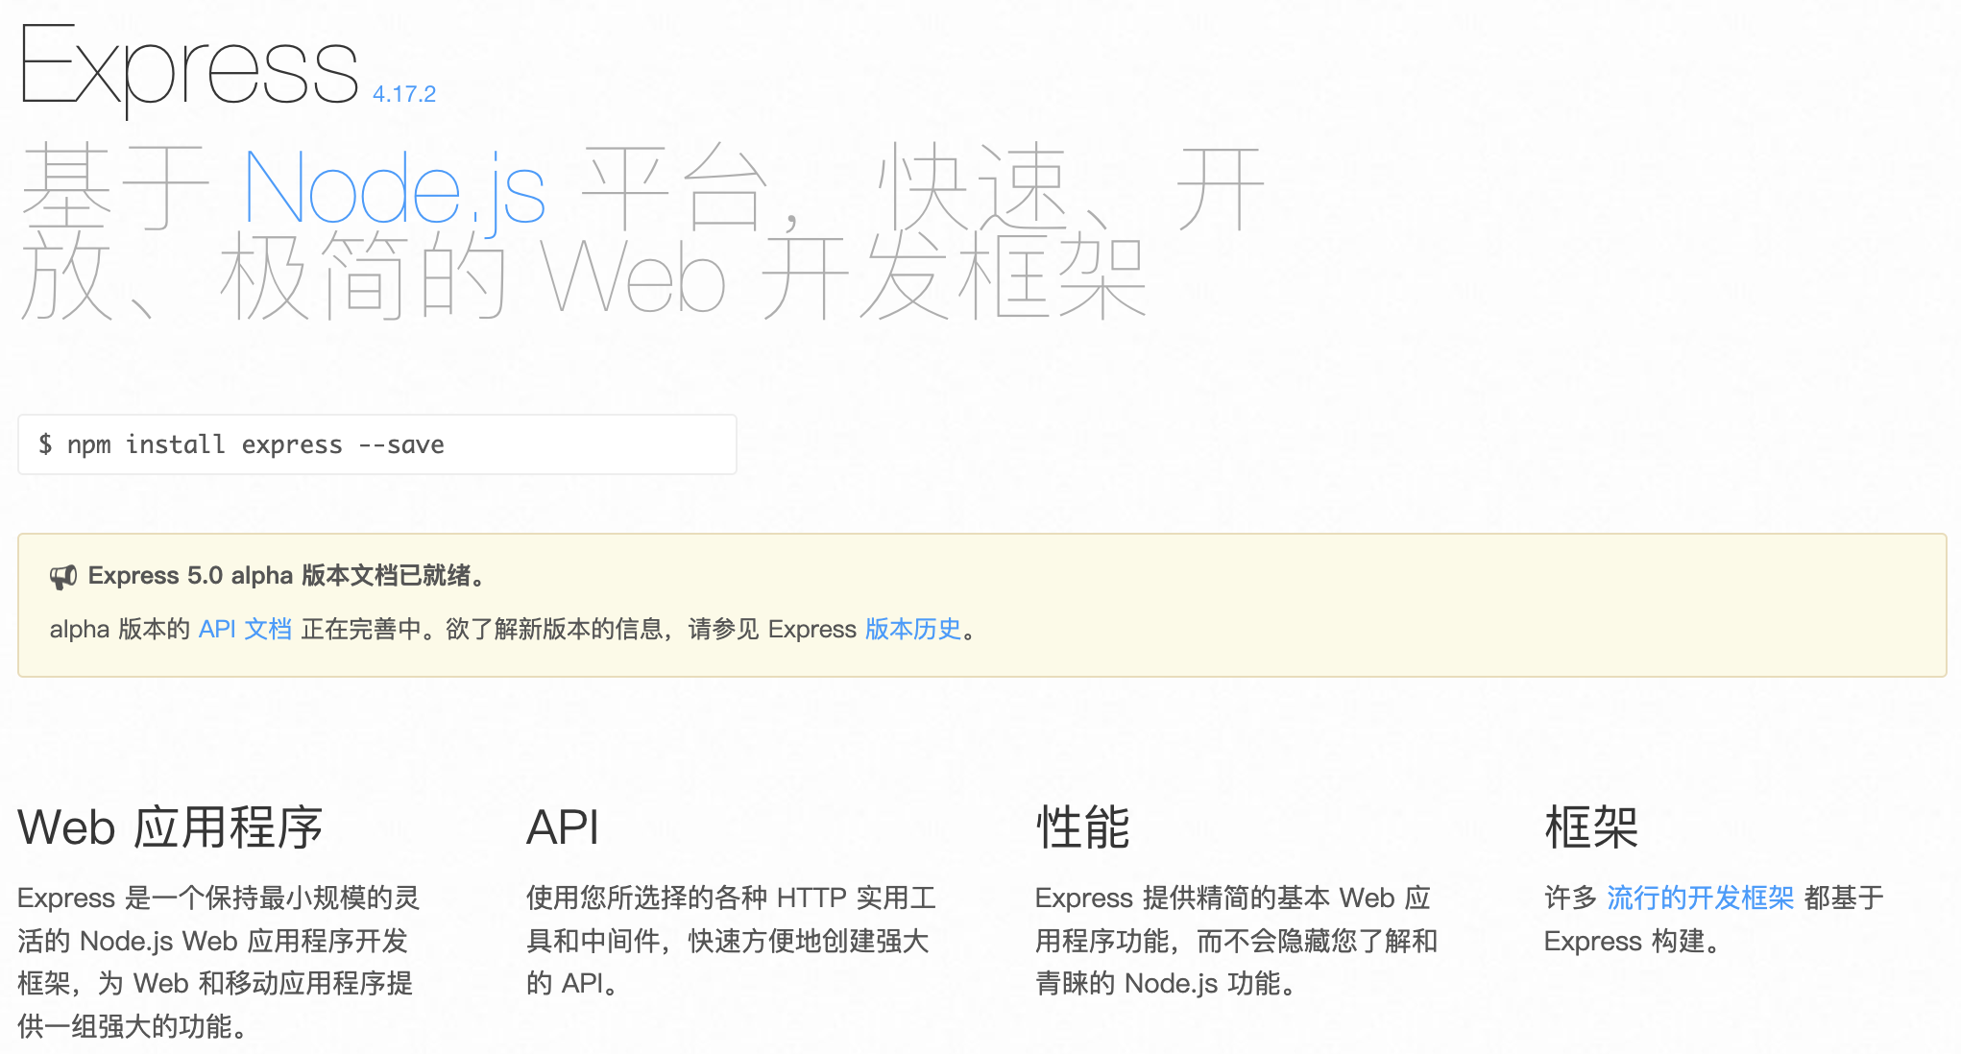
Express介绍和安装
pnpm install express

Slide 19
配置以及启动http服务
const express = require('express')
const app = express()
const port = 3000
app.get('/', (req, res) => {
res.send('Hello World!')
})
app.listen(port, () => {
console.log(`Example app listening on port ${port}`)
})

Slide 20
安装和访问MySQL
pnpm install mysql
var mysql = require('mysql')
var connection = mysql.createConnection({
host: 'localhost',
user: 'dbuser',
password: 's3kreee7',
database: 'my_db'
})
connection.connect()
connection.query('SELECT 1 + 1 AS solution', function (err, rows, fields) {
if (err) throw err
console.log('The solution is: ', rows[0].solution)
})
connection.end()

Slide 21
通过配置文件读取数据库信息
const configs = {
mysql: {
host: "10.211.55.11",
user: "root",
password: "Rise2022..",
database: "zx_rise_booksystem"
}
}
module.exports = configs

Slide 22
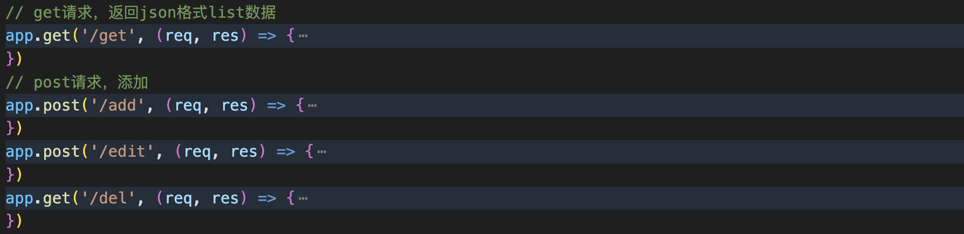
Crud接口的实现

Slide 23
axios封装http请求
pnpm i axios
const get = (BookName: string) => {
return axios.get(`/api/get?BookName=${BookName}`)
}
const add = (req: {}) => {
return axios.post(`/api/add`, req)
}
const edit = (req: {}) => {
return axios.post(`/api/edit`, req)
}
const del = (id: string) => {
return axios.get(`/api/del?Id=${id}`)
}

Slide 24
跨域问题分析
编写完api接口以后，我们使用axios访问数据时，会发现在浏览器中出现CORS错误，这便是跨域问题了。
跨域的由来是前端ip和后端ip不匹配导致，浏览器出于同源策略的安全性校验不允许直接访问资源，会返回CORS错误。
通过代理解决跨域

Slide 25
Vue中通过代理解决跨域问题
proxy:{
"/api":{
target:"http://localhost:3000",
changeOrigin:true,
rewrite(path){
return path.replace(/^\/api/,'')
}
}
}

Slide 26
前后联调，对接列表数据
调用方法，完成数据绑定

Slide 27
前后联调，完善编辑页功能
调用方法，完成交互效果

Slide 28
结束语
感谢大家的观看~

